Slide 1
Панельная дискуссия:
Кто такой свободный учитель?
Лаборатория образовательной и молодежной журналистики
НИУ ВШЭ

Slide 2
Свободный, счастливый и успешный учитель – утопия или реальность в современной школе?

Slide 3
Сложность в концептуализации понятия «счастье»
Представления об идеальном образе жизни
Эмоциональное состояние
Временное
Постоянное

Slide 4
Как измерить счастье?
Критерии:
Ощущение, что занимается своим делом и находится на своем месте
Через успехи детей (как по результатам экзаменов, так и в повседневной работе)
Ощущение, что приносят пользу обществу – выполняют образовательную функцию
Взаимопонимание с детьми и комфортные условия общения с ними
Приравнивание профессионального счастья и общего счастья в жизни
Эмоциональная удовлетворённость работой

Slide 5
Несчастный учитель
Не нравится работать с детьми
Сложные взаимоотношения с детьми, родителями
Неудовлетворенность выбранной профессией или местом работы
Постоянно всем недоволен

Slide 6
Учитель – это не авторитет, это обслуживающий персонал. Он не имеет право на свое мнение. Он не имеет права воспитывать детей, как было раньше

Slide 7
Лидерский потенциал
«Жить на работе»
Достижения учеников: олимпиады, конкурсы, баллы ЕГЭ
Прогресс детей в обучении
Победа в профессиональных конкурсах
Признание выпускников
Soft skills
Успешный учитель

Slide 8
Учитель может быть успешен только потому, что у него огромный опыт. Он прекрасно знает свое дело, понимает, что дает результат. Но его самого работа уже не радует, для него это уже рутина.

Slide 9
В чем же свободен учитель?
В выборе программы обучения
В использование дополнительных пособий и онлайн-ресурсов
В выборе формы и методов подачи материала
В выражении своего мнения по поводу построения уроков среди коллег
В стиле общения с учениками (в пределах допустимых норм)
Внешний вид

Slide 10
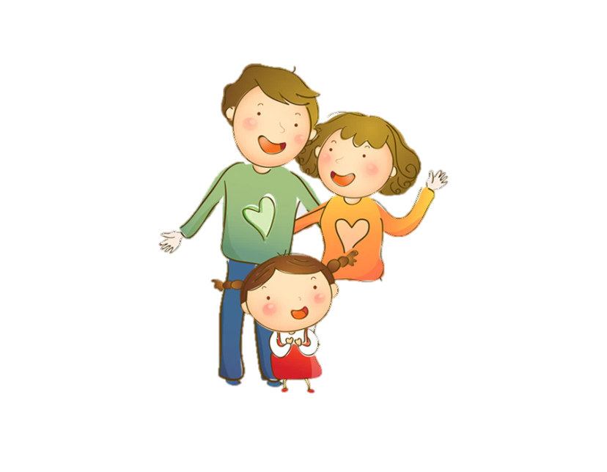
Ограничение свободы
УЧЕБНИКИ
ДЕТИ
РОДИТЕЛИ
СОЦИАЛЬНЫЕ СЕТИ
ОТЧЕТНОСТЬ

Slide 11
Ограничить влияние родителей – это неправильно. Ограничить влияние администрации – это тоже неправильно. Понятно, что контроль должен быть, и, работая, мы все равно должны оглядываться на все вышестоящие инстанции…

Slide 12
Дарья Сапрыкина
dsaprykina@hse.ru
Facebook: saprykina.daria
Александр Милкус
amilkus@hse.ru
Facebook: alex.milkus

